Slide 1


阔叶木纤维特性数据采集思路汇报
高文花
轻工科学与工程学院
2025年12月

Slide 2
第一部分 漂白阔叶木浆
以漂白阔叶木浆为原料，探索打浆工艺与纤维特性的影响，采集相应纤维的特性参数。
浆板
中浓PFI打浆
梯度打浆转数
打浆后纤维特性
1. 纤维特性：
打浆度、纤维长度、纤维宽度、纤维粗度、扭结指数、卷曲指数、细小纤维含量、纤维形貌
2. 纸张特性：
纸张厚度、孔隙率（定量）、透气度、抗张指数、撕裂指数、耐破指数、耐折指数

Slide 3
具体实施方案
打浆：
原料准备；根据初始打浆实验，设置打浆转数梯度，拟打浆30组实验。
浆板
浸泡
疏解纤维
平衡水分
测试水分
称量浆样
分组打浆
测试打浆度

Slide 4
表1. 阔叶木打浆过程中打浆度的变化
打浆转数/r | 打浆度/°SR
0 | 11.5
500 | 19
1000 | 20.5
3000 | 24.5
5000 | 27
6000 | 33
7000 | 36.4
8000 | 40.6
9000 | 42.5
10000 | 46.5
11000 | 54
12000 | 59.5
13000 | 65
14000 | 69
15000 | 70
16000 | 74.5
17000 | 77
18000 | 80
19000 | 81
20000 | 82.5
23000 | 85
25000 | 85
27000 | 87
30000 | 88

Slide 5
具体实施方案
2. 纤维特性：
打浆后原料重新脱水（可在打浆结束后，装入浆袋统一离心脱水，也可以通过装入浆袋中，手动脱水），分散，平衡水分，准备样品，进行检测分析。
打浆后样品
脱水
疏解分散
平衡水分
测试水分
固含量：10%
固含量约为25%
称量浆样
纤维分析
纤维特性参数
纤维分析仪：纤维长度、纤维宽度、纤维粗度、扭结指数、卷曲指数、细小纤维含量

Slide 6
表2. 阔叶木纤维形态参数
打浆转数/r | 纤维长度/mm（算数平均） | 纤维长度/mm（长度加权长） | 宽度/μm | 粗度（mg/m） | 扭结角（°） | 扭结纤维（%） | 弯曲（%） | 分丝帚化长度比（%） | 折断纤维比（%） | 细小纤维（长度比%） | 细小纤维（长度加权比%） | 细小纤维面积比（%）
0 | 0.667 | 0.750 | 15.9 | 0.0542 | 135 | 51 | 12.4 | 1.157 | 24.2 | 29.6 | 37.64 | 3.81
500 | 0.677 | 0.759 | 16.2 | 0.0535 | 136 | 46.8 | 12.4 | 1.035 | 25.38 | 30.2 | 37.66 | 3.61
1000 | 0.676 | 0.758 | 16.1 | 0.0529 | 137 | 42.8 | 11.8 | 1.154 | 25.8 | 31 | 39.29 | 4.04
3000 | 0.669 | 0.754 | 16.2 | 0.0604 | 136 | 45.1 | 12.4 | 1.157 | 27.07 | 34.1 | 41.29 | 4.56
5000 | 0.659 | 0.744 | 16.5 | 0.0555 | 135 | 45.5 | 12.7 | 1.278 | 27.47 | 34.8 | 42.32 | 4.40
6000 | 0.654 | 0.741 | 16.8 | 0.0569 | 134 | 47.3 | 13.3 | 1.390 | 30.04 | 35.6 | 42.82 | 4.40
7000 | 0.650 | 0.739 | 16.4 | 0.0648 | 135 | 50.5 | 13.3 | 1.272 | 26.41 | 46.3 | 51.47 | 7.34
8000 | 0.645 | 0.734 | 16.8 | 0.0555 | 136 | 42.7 | 11.8 | 1.395 | 31.00 | 37.1 | 45.15 | 5.08
9000 | 0.619 | 0.705 | 16.6 | 0.0689 | 134 | 51.9 | 14.4 | 1.492 | 29.01 | 53.9 | 57.88 | 9.88
10000 | 0.639 | 0.725 | 17.2 | 0.0596 | 133 | 53.1 | 15 | 1.600 | 32.10 | 37.2 | 44.40 | 4.42
11000 | 0.641 | 0.734 | 16.8 | 0.0602 | 138 | 39.1 | 10.5 | 1.518 | 27.39 | 37 | 43.36 | 4.42
12000 | 0.651 | 0.744 | 16.9 | 0.0599 | 137 | 40.2 | 10.6 | 1.526 | 26.48 | 36.6 | 43.76 | 4.18
13000 | 0.637 | 0.725 | 16.9 | 0.0598 | 135 | 47.9 | 12.8 | 1.610 | 31.96 | 39.4 | 45.59 | 4.43
14000 | 0.635 | 0.724 | 17.2 | 0.0625 | 135 | 51.8 | 14.2 | 1.756 | 29.72 | 41.8 | 47.32 | 4.79
15000 | 0.627 | 0.719 | 17.2 | 0.0599 | 137 | 43.7 | 11.5 | 1.733 | 28.93 | 41.4 | 48.07 | 4.92
16000 | 0.622 | 0.713 | 17.1 | 0.0677 | 135 | 50.6 | 13.9 | 1.810 | 30.47 | 44.3 | 50.31 | 5.51
17000 | 0.615 | 0.704 | 17.5 | 0.0577 | 136 | 42.3 | 11.7 | 1.917 | 30.27 | 42.7 | 49.32 | 4.79
18000 | 0.610 | 0.701 | 17.4 | 0.0571 | 136 | 53.6 | 13.9 | 1.981 | 30.66 | 42.1 | 48.35 | 4.46
19000 | 0.599 | 0.689 | 17.2 | 0.0656 | 134 | 54.3 | 14.2 | 2.034 | 29.54 | 48.9 | 54.89 | 6.36
20000 | 0.604 | 0.691 | 17.6 | 0.0661 | 134 | 56.1 | 14.8 | 2.008 | 33.26 | 44.8 | 51.20 | 5.05
23000 | 0.586 | 0.670 | 17.6 | 0.0699 | 135 | 55.0 | 14.1 | 2.148 | 31.94 | 52.2 | 57.16 | 6.83
25000 | 0.587 | 0.675 | 17.8 | 0.0679 | 135 | 55.0 | 14.1 | 2.280 | 30.07 | 49.9 | 56.00 | 6.18
27000 | 0.565 | 0.656 | 18.1 | 0.0677 | 136 | 47.0 | 12.3 | 2.365 | 34.81 | 53.0 | 57.76 | 6.58
30000 | 0.564 | 0.659 | 17.7 | 0.0629 | 137 | 42.3 | 11.5 | 2.387 | 32.57 | 51.8 | 57.14 | 6.53

Slide 7
具体实施方案
纤维形貌分析：
配制纤维染色试剂
取纤维分析用样本
光学显微镜
不同打浆度下纤维的形貌图
调整放大倍率，所有样品采用相同的倍率。
注：形貌图应能清晰展示整根纤维的长度和宽度形貌，且视野内有数根纤维为佳，不能视野内只有一条纤维，纤维样本尽量分散好。

Slide 8
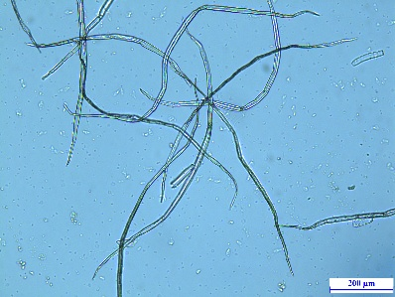
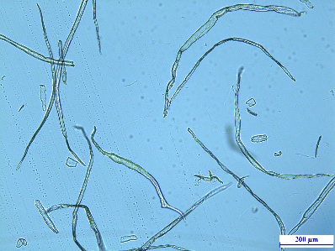
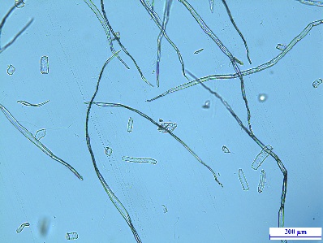
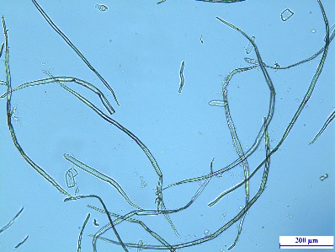
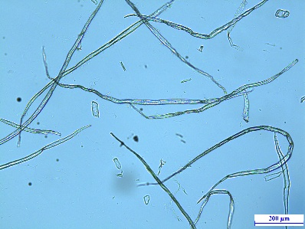
显微镜图片每个放大倍率对应多张图片，主要是视野中纤维根数不同。
0 kr
0.5 kr
1 kr
3 kr

Slide 9
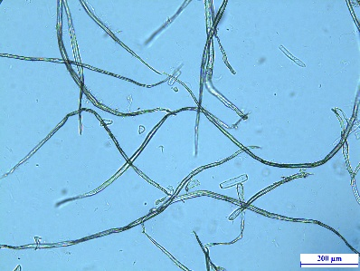
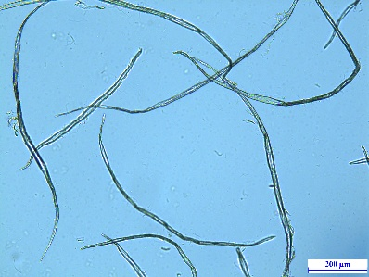
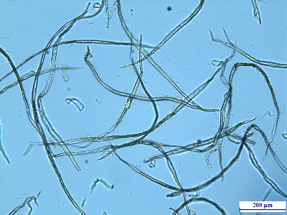
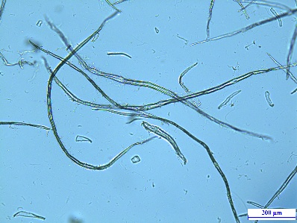
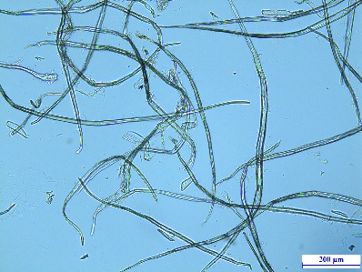
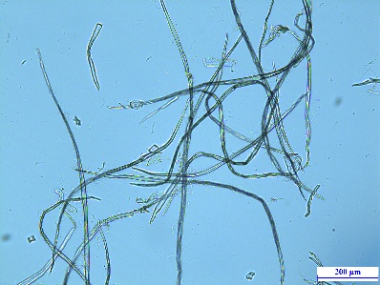
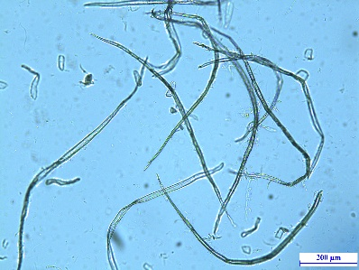
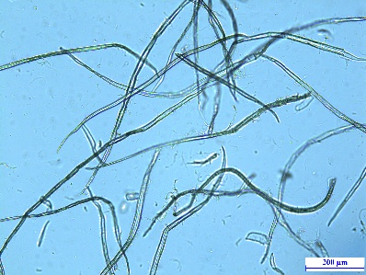
5 kr
6 kr
7 kr
8 kr

Slide 10
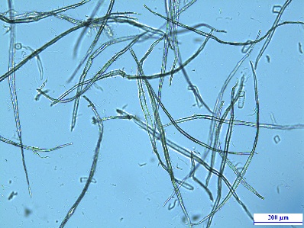
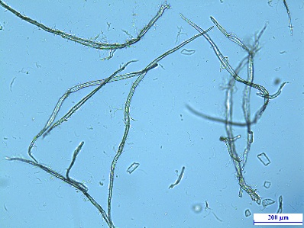
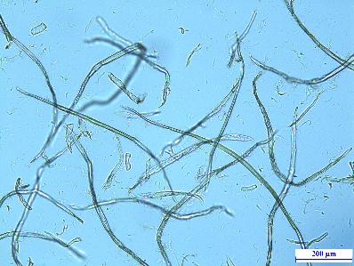
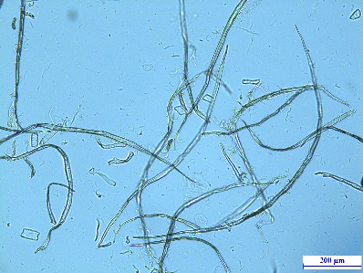
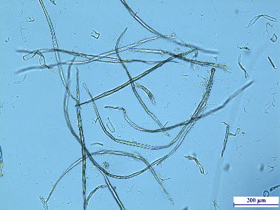
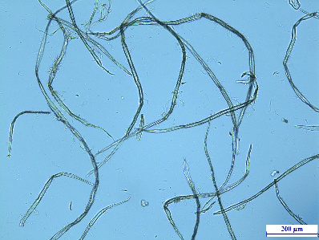
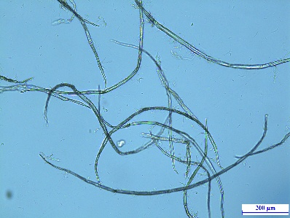
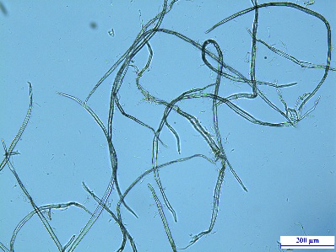
9 kr
10 kr
11 kr
12 kr

Slide 11
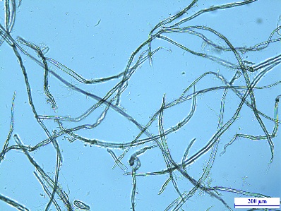
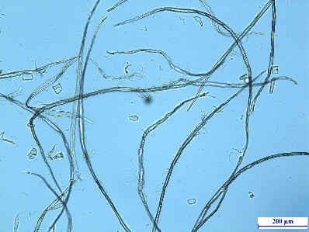
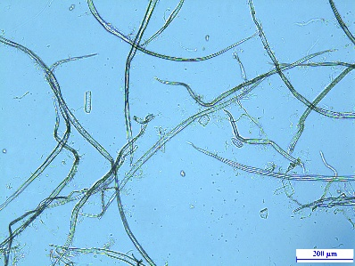
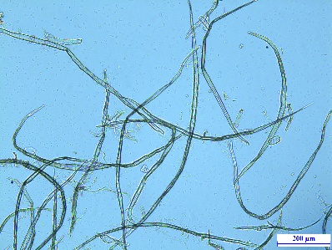
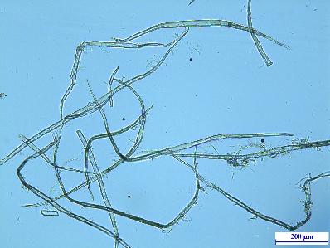
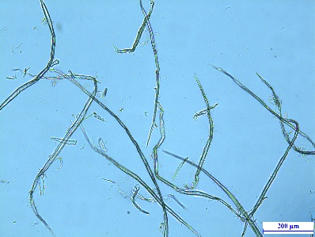
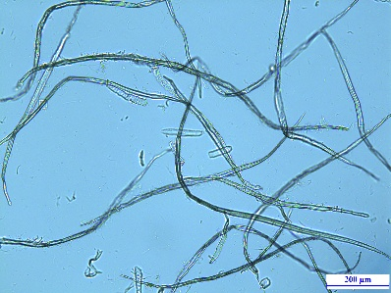
13 kr
14 kr
15 kr
16 kr

Slide 12
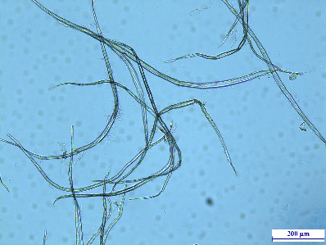
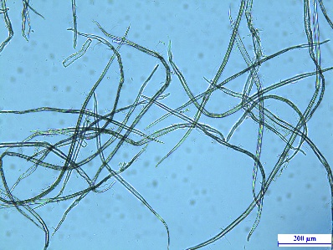
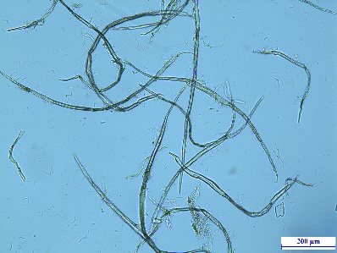
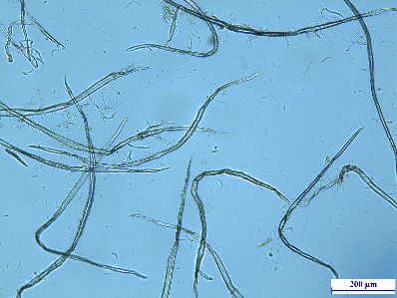
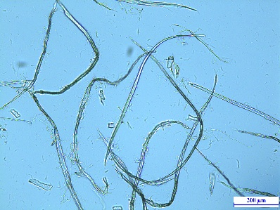
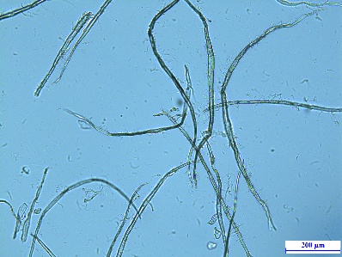
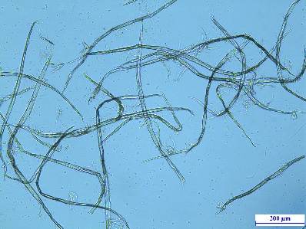
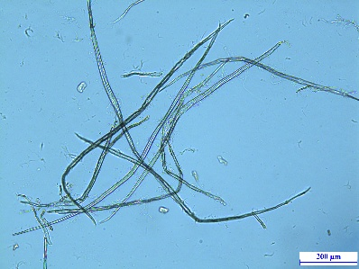
17 kr
18 kr
19 kr
20 kr

Slide 13
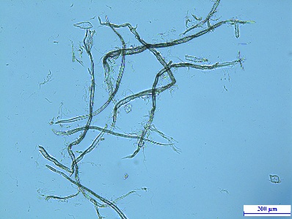
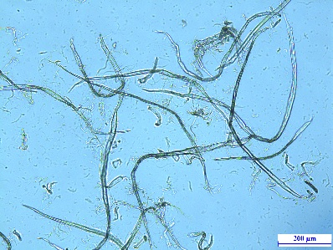
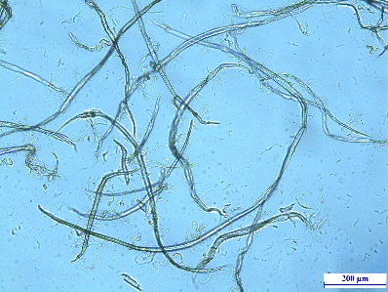
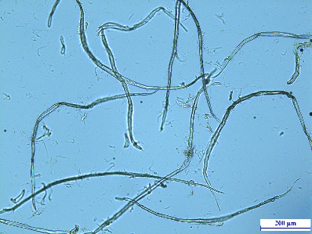
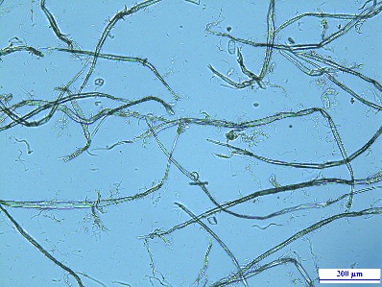
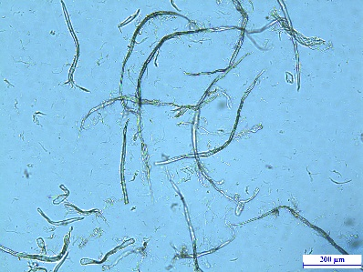
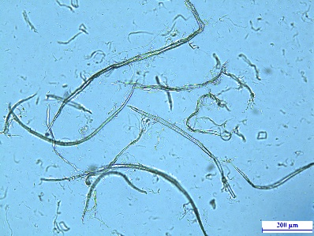
23 kr
25 kr
27 kr
30 kr

Slide 14
具体实施方案
3. 纸张特性
取打浆脱水后纤维样本
称量浆样
抄纸
定量60g/m²
每个样本抄造8张纸
纸张性能测试
每个特性测试3次
纸张厚度、定量（孔隙率）、表面粗糙度、透气度、零距抗张强度、抗张指数、撕裂指数、耐破指数、耐折指数
如：抗张强度，每个样品纸张测试3次，舍去偏差数据，取均值。

Slide 15
表4. 阔叶木纸张性能
打浆转数/r | 定量(g/m²) | 厚度(μm) | 耐破指数(kPa·m²·g⁻¹) | 撕裂指数(mN·m²·g⁻¹) | 抗张指数(N·m·g⁻¹) | 零距抗张强度(N/cm) | 表面粗糙度(ml/min) | 透气度 (μm/Pas) | 耐折度
0 | 60.87 | 114.50 | 0.95 | 1.45 | 17.58 | 97.97 | 468.50 | 72.43 | 0.00
500 | 60.53 | 112.60 | 1.64 | 2.63 | 31.55 | 99.26 | 572.29 | 54.27 | 0.15
1000 | 54.60 | 103.20 | 2.14 | 3.55 | 33.94 | 92.56 | 580.33 | 45.00 | 0.24
3000 | 53.70 | 94.20 | 3.31 | 5.18 | 52.89 | 102.82 | 504.86 | 36.00 | 1.06
5000 | 56.57 | 93.30 | 4.29 | 5.31 | 64.29 | 105.00 | 537.43 | 17.20 | 1.31
6000 | 59.90 | 95.20 | 4.94 | 8.63 | 71.06 | 103.46 | 489.25 | 14.17 | 1.72
7000 | 60.90 | 93.20 | 5.10 | 6.74 | 62.67 | 104.00 | 493.71 | 10.67 | 1.26
8000 | 59.40 | 90.60 | 4.06 | 6.43 | 64.31 | 104.42 | 474.33 | 6.65 | 1.71
9000 | 58.83 | 90.50 | 4.06 | 6.45 | 67.82 | 99.84 | 536.83 | 5.57 | 1.96
10000 | 57.50 | 86.90 | 5.67 | 6.40 | 86.67 | 103.16 | 493.27 | 4.80 | 1.76
11000 | 60.40 | 87.10 | 5.35 | 6.32 | 82.28 | 104.50 | 450.50 | 2.47 | 2.27
12000 | 58.60 | 84.80 | 5.43 | 7.69 | 85.49 | 103.52 | 550.00 | 2.09 | 1.49
13000 | 61.30 | 87.00 | 5.55 | 5.97 | 79.39 | 106.73 | 460.88 | 1.41 | 1.54
14000 | 61.60 | 84.20 | 5.58 | 5.69 | 82.41 | 104.56 | 447.86 | 0.91 | 0.70
15000 | 55.90 | 77.50 | 5.81 | 5.65 | 92.78 | 101.81 | 387.57 | 0.77 | 1.42
16000 | 60.57 | 79.90 | 6.08 | 6.72 | 87.47 | 97.65 | 430.67 | 0.55 | 1.65
17000 | 59.70 | 82.20 | 6.14 | 6.40 | 93.09 | 95.60 | 404.67 | 0.37 | 1.60
18000 | 59.98 | 79.60 | 5.94 | 5.27 | 90.92 | 98.23 | 371.80 | 0.30 | 2.12
19000 | 64.83 | 86.00 | 5.62 | 6.89 | 92.20 | 96.26 | 370.00 | 0.20 | 1.32
20000 | 59.90 | 82.10 | 6.17 | 6.18 | 86.44 | 102.34 | 406.47 | 0.18 | 1.80
23000 | 57.93 | 74.80 | 6.39 | 6.17 | 86.20 | 106.39 | 396.11 | 0.12 | 1.23
25000 | 57.87 | 75.10 | 6.38 | 6.15 | 92.06 | 106.16 | 349.00 | 0.04 | 1.04
27000 | 53.70 | 68.10 | 6.60 | 5.87 | 95.65 | 104.56 | 291.00 | 0.01 | 1.98
30000 | 59.63 | 71.80 | 6.01 | 5.04 | 95.25 | 99.89 | 347.14 | 0.01 | 2.07

Slide 16
第二部分 阔叶木与针叶木复配
选取打浆度41°SR（14000 r）的针叶木浆与打浆度40.6°SR（8000 r）的阔叶木浆进行复配。
样品号 | 针叶木浆（%） | 阔叶木浆（%）
zk19 | 10 | 90
zk28 | 20 | 80
zk37 | 30 | 70
zk46 | 40 | 60
zk55 | 50 | 50
zk64 | 60 | 40
zk73 | 70 | 30
zk82 | 80 | 20
zk91 | 90 | 10
如：zk19（针叶木浆/阔叶木浆=1：9）

Slide 17
表3. 针叶木阔叶木纤维复配形态参数
 | 纤维长度/mm（算数平均） | 纤维长度/mm（长度加权长） | 宽度/μm | 粗度（mg/m） | 扭结角（°） | 扭结纤维（%） | 弯曲（%） | 分丝帚化长度比（%） | 折断纤维比（%） | 细小纤维（长度比%） | 细小纤维（长度加权比%） | 细小纤维面积比（%）
zk19 | 0.675 | 0.817 | 17.3 | 0.0632 | 134 | 48.9 | 13.9 | 1.570 | 29.70 | 36.2 | 42.05 | 3.62
zk28 | 0.687 | 0.872 | 17.7 | 0.0652 | 134 | 52.8 | 14.6 | 1.661 | 31.13 | 38.4 | 41.75 | 3.65
zk37 | 0.706 | 0.925 | 18.2 | 0.0743 | 134 | 51.0 | 14.8 | 1.712 | 30.34 | 36.9 | 41.27 | 2.91
zk46 | 0.711 | 0.960 | 17.7 | 0.0735 | 133 | 53.0 | 15.3 | 1.739 | 29.34 | 43.7 | 44.15 | 4.58
zk55 | 0.771 | 1.119 | 19.5 | 0.0768 | 134 | 54.3 | 15.5 | 1.904 | 31.58 | 39.5 | 41.25 | 2.43
zk64 | 0.821 | 1.274 | 20.3 | 0.0888 | 134 | 54.3 | 15.8 | 2.082 | 32.99 | 39.1 | 38.56 | 1.96
zk73 | 0.858 | 1.339 | 21.4 | 0.0974 | 134 | 51.4 | 15.8 | 2.236 | 32.36 | 40.7 | 40.50 | 2.11
zk82 | 0.961 | 1.563 | 23.2 | 0.1033 | 135 | 51.1 | 16.2 | 2.454 | 33.73 | 40.5 | 39.60 | 1.94
zk91 | 1.031 | 1.641 | 24.9 | 0.1335 | 135 | 53.2 | 16.8 | 2.633 | 37.66 | 45.9 | 44.44 | 2.24

Slide 18
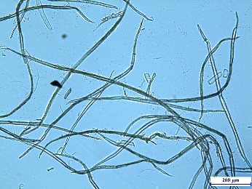
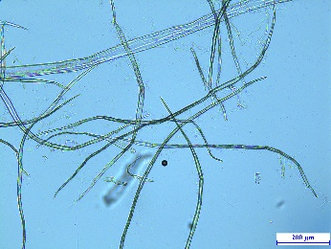
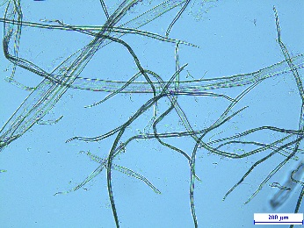
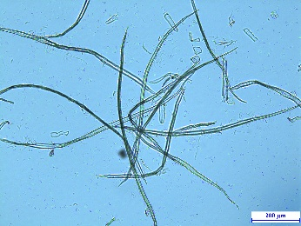
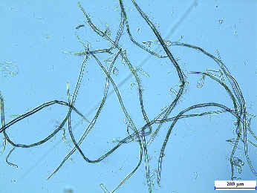
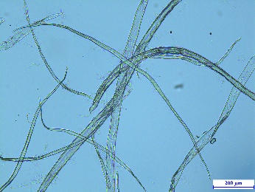
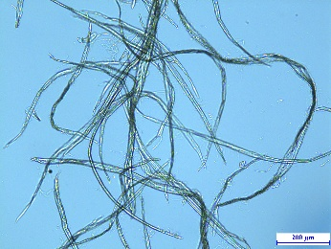








针叶木阔叶木纤维复配光学显微镜图片
zk19
zk64
zk28
zk73
zk37
zk82
zk46
zk91
zk55

Slide 19
表5. 针叶木阔叶木复配纸张性能
 | 定量(g/m²) | 厚度(μm) | 耐破指数(kPa·m²·g⁻¹) | 撕裂指数(mN·m²·g⁻¹) | 抗张指数(N·m·g⁻¹) | 零距抗张强度(N/cm) | 表面粗糙度(ml/min) | 透气度 (μm/Pas) | 耐折度
zk19 | 65.93 | 89.40 | 4.75 | 12.25 | 84.15 | 118.13 | 566.83 | 5.63 | 1.58
zk28 | 60.07 | 92.70 | 5.68 | 10.12 | 82.03 | 112.68 | 509.83 | 5.17 | 1.25
zk37 | 60.83 | 90.90 | 5.67 | 9.81 | 84.93 | 112.82 | 483.20 | 3.87 | 1.10
zk46 | 59.53 | 88.60 | 5.18 | 9.18 | 73.91 | 112.93 | 575.38 | 3.83 | 1.27
zk55 | 59.00 | 89.10 | 5.97 | 9.64 | 85.63 | 107.55 | 568.56 | 3.87 | 1.41
zk64 | 58.30 | 89.30 | 5.91 | 8.32 | 83.88 | 106.25 | 627.25 | 3.29 | 1.56
zk73 | 62.10 | 91.70 | 5.79 | 7.05 | 87.39 | 111.76 | 625.44 | 2.59 | 2.16
zk82 | 61.13 | 91.60 | 5.67 | 7.90 | 82.16 | 112.37 | 686.00 | 1.83 | 1.62
zk91 | 58.73 | 97.50 | 7.11 | 8.12 | 76.30 | 107.07 | 722.60 | 2.49 | 1.95

Slide 20
请各位同学积极配合！

